Slide 1


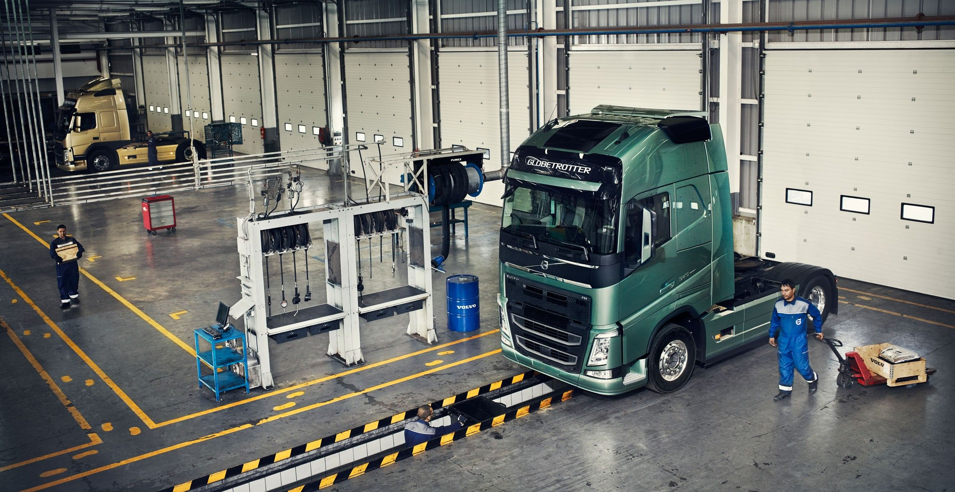

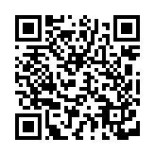
ОБЪЕКТ ПРИДОРОЖНОГО СЕРВИСА
Экономические предпосылки:
Круглогодичный спрос на услуги автосервиса
Площадка расположена вблизи федеральной трассы
Объем инвестиций от 6 млн. руб.
Срок окупаемости инвестиционного проекта – 3 года
Новые рабочие места – 6 чел.
Меры
поддержки
Финансовый калькулятор

Slide 2
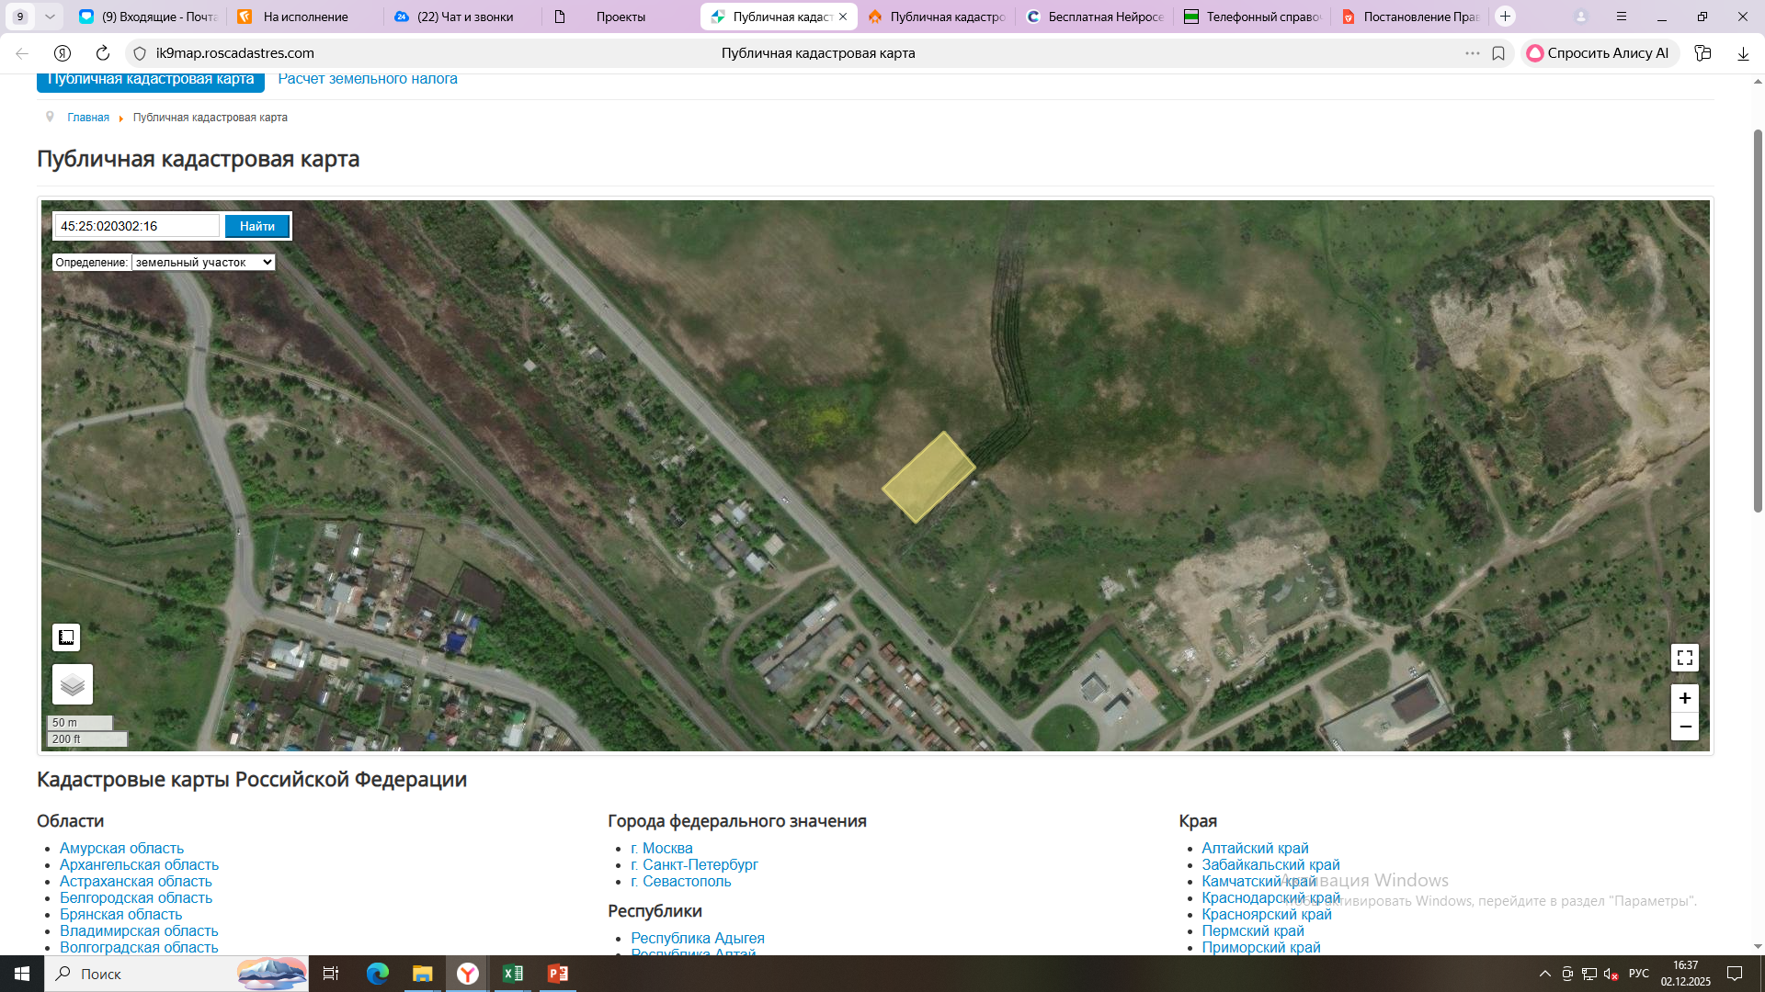
ОБЪЕКТ ПРИДОРОЖНОГО СЕРВИСА
г. Курган, ул. Мостостроителей, №22
Площадь площадки | 2 130 м²
Кадастровый номер участка/квартала | 45:25:020302:16
Собственник | Департамент имущественных и земельных отношений Курганской области
Электроснабжение | Имеется возможность подключения
Газоснабжение | Имеется возможность подключения
Водоснабжение и водоотведение | Имеется возможность подключения
Подъездные пути | К участку имеются подъездные асфальтовые дороги
Механизм предоставления инвестиционной площадки | 1) Предоставление земельного участка в аренду без проведения торгов в целях реализации масштабных инвест. проектов последующим правом выкупа; 2)Аукцион по аренде/собственности земельных участков

